Slide 1
Documentação ABI Academy Hack
Trilha: Sistemas de Recomendação
Desafio: Venda cruzada / Venda adicional
Projeto: Recomendação para pontos de venda locais
Breno Coltro da Costa
&
João Roberto Crespi Júnior

Slide 2
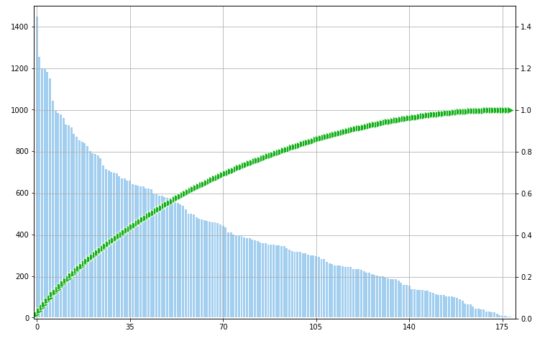
Clientes ["Ship-to nu"]
Clientes: 179, divididos pelos 73.670 pedidos (linhas)
Distribuem-se conforme:
O gráfico traz o número absoluto de pedidos, reflexo da frequência do mesmo.

Slide 3
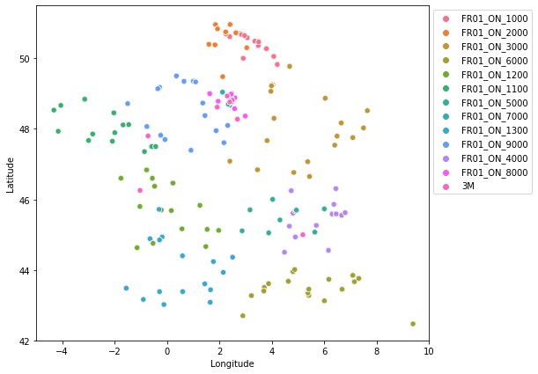
Distribuição geográfica
["Groupement"]: 5; inclui as 73.670 entradas.
["Sous groupement"]: 112, inclui 72.843 dados.
["M2_Territory_ID"]: 13, idem.
["M1_Territory_ID"]: 75, idem.
["Dépt"]: 76, idem.
["Postal Code"]: 174, todos os dados.
["Groupement"]
C10 | 42925
DISTRIBOISSONS | 16185
FRANCE BOISSONS | 5619
INDEPENDANTS | 4482
NATIONAL CUSTOMER | 4459

Slide 4


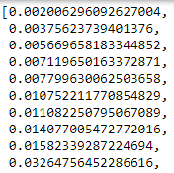
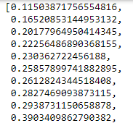
Ordens ["Order qty"]
total:
soma dos elementos de "volumeabsoluto" = 4.220.713.
cumulativopedidos
volumetotal:
soma das frequências das ordens; deveria equivaler ao total de pedidos (linhas, 73.670), porém por conta do arredondamento em "volumevalores", resulta 73.610.
contribuição percentual acumulada do "volumeabsoluto" de cada ordem; e.g. pedidos de uma ordem correspondem a 0,0021% do total de ordens.
cumulativolume
contribuição percentual acumulada de "volumevalores" (frequência de cada ordem); e.g. pedidos com uma ordem correspondem a 11.50% das ordens efetuadas.
volumevalores:
volumeabsoluto:
frequência da ordem vezes sua quantidade.
frequência da ordem.

Slide 5
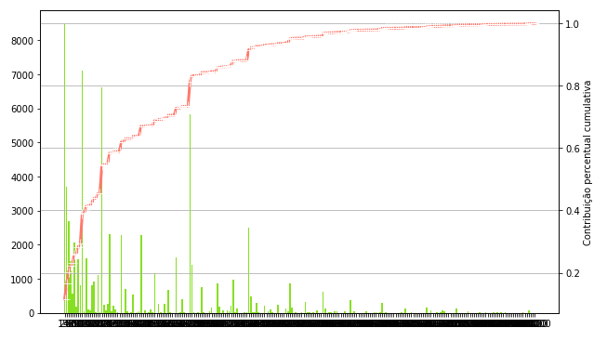
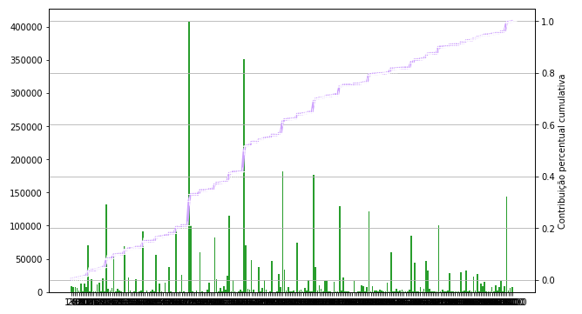
Ordens ["Order qty"]
Contribuição da frequência das ordens no total de pedidos; pedidos de uma ordem correspondem a 11.50% dos pedidos.
Contribuição do volume das ordens no total de ordens; pedidos de uma ordem correspondem a 0,0021% do total de ordens.

Slide 6
Peças entregues ["PCS delivered"]
Na tabela consta até 97,3% dos pedidos realizados.
Pedidos | Percentual | Clientes | Proporção
46.104 | 0,6258 | 178 | 1
7.045 | 0,0956 | 156 | 70
7.023 | 0,0953 | 166 | 8
5.302 | 0,0720 | 165 | 0
2.982 | 0,0405 | 154 | 20
2.094 | 0,0284 | 131 | 6
1.332 | 0,0181 | 139 | 60

Slide 7
Peças entregues ["PCS delivered"]
Volume | Proporção
 | 1 | 70 | 8
6 L | 13353 | 4707 | 1688
330ml / 355ml | 4977 / 926 | <NA> | 400 / 112

Slide 8
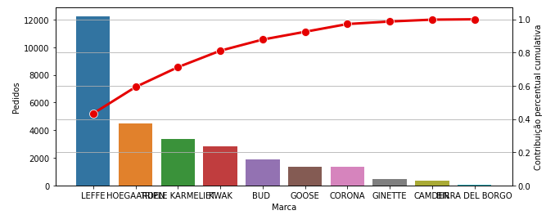
Marcas ["Brand"] e Peças entregues ["PCS delivered"]
As marcas, submarcas, volume e tipo da embalagem constam em 28.316 dos pedidos.
As proporções 8, 20 e 6 não correspondem a esses dados.
Marca | Distribuição | Peças entregues por volume do pedido
 |  | 1 | % | 70 | % | 0 | %
LEFFE | 12253 | 8266 | 67,46 | 2601 | 21,23 | 858 | 07,00
HOEGAARDEN | 4514 | 2967 | 65,73 | 886 | 19,63 | 435 | 09,64
TRIPLE KARMELIET | 3383 | 2361 | 69,79 | 521 | 15,41 | 212 | 06,27
KWAK | 2808 | 2050 | 73,01 | 406 | 14,46 | 220 | 07,84
BUD | 1901 | 1372 | 72,17 | 166 | 08,73 | 144 | 07,58
GOOSE | 1324 | 1013 | 76,51 | 82 | 06,19 | 214 | 16,16
CORONA | 1322 | 650 | 49,17 | <NA> | <NA> | 85 | 06,43
GINETTE | 434 | 372 | 85,71 | 29 | 06,68 | 27 | 06,22
CAMDEN | 315 | 282 | 89,52 | <NA> | <NA> | 28 | 08,89
BIRRA DEL BORGO | 62 | 52 | 83,87 | 6 | 09,68 | 2 | 03,23

Slide 9
Submarcas ["Subrand"] e Material ["Material"]
Submarca | Contribuição percentual | Vendas | Material | Maco
LEFFE BLONDE | 0,3904 | 3562 | 6 L : 10946 | 150.68983
 |  | 1171 | 330ml: 3337 | 171.61458
LEFFE RUBY | 0,2172 | 2118 | 6 L : 20614 | 195.58745
 |  | 513 | 330ml: 30822 | 170.75471
LEFFE ROYALE | 0,1778 | 1338 | 6 L : 48537 Whitbread Golding | 224.59976
 |  | 724 | 6 L : 53566 IPA | 211.63166
LEFFE RITUEL 9° | 0,0719 | 881 | 6 L : 17028 | 217.44926
LEFFE BRUNE | 0,0576 | 706 | 6 L : 10611 | 147.37941
LEFFE AMBREE | 0,0417 | 511 | 6 L : 64665 | 201.89884
LEFFE BLONDE 0,0 | 0,0246 | 301 | 330ml: 77721 | --
LEFFE LA LEGERE | 0,0165 | 202 | 6 L : 78356 | 137.85127
LEFFE TRIPLE | 0,0023 | 28 | 330ml: 9937 | --
Todo material corresponde a um único produto.
Não há material com campos preenchidos que estejam vazios em outro pedido.

Slide 10
Submarcas ["Subrand"] e Material ["Material"]
Submarca | Contribuição percentual | Vendas | Material | Maco
HOEGAARDEN WHITE | 0,7025 | 2185 | 6 L : 10947 | 140.09731
 |  | 960 | 330ml: 10957 | 158.76879
HOEGAARDEN ROSEE | 0,2771 | 1251 | 6 L : 33335 | 167.12853
HOEGAARDEN GRAND CRU | 0,0204 | 92 | 330ml: 10958 | --

Slide 11
Submarcas ["Subrand"] e Material ["Material"]
Submarca​ | Contribuição percentual​ | Vendas​ | Material | Maco
GINETTE LAGER​ | 0,4355​ | 146 | 6 L : 74342 | --
 |  | 43 | 330ml: 74529 | --
GINETTE BLANCHE​ | 0,2765​ | 54​ | 6 L : 81408 | --
 |  | 60 | 330ml: 76828 | --
GINETTE FRUIT​ | 0,2051​ | 50 | 6 L : 81410 | --
 |  | 40 | 330ml: 76952 | --
GINETTE TRIPLE​ | 0,0714​ | 31​ | 330ml: 59942 | --
GINETTE BLONDE​ | 0,0115​ | 5​ | 330ml: 59939 | --

Slide 12
Submarcas ["Subrand"] e Material ["Material"]
Submarca​ | Contribuição percentual​ | Vendas​ | Material | Maco
CAMDEN PALE ALE​ | 0,7841 ​ | 247​ | 330ml: 64601 330ml: 79923 | --
CAMDEN HELLS​ | 0,2159​ | 68​ | 330ml: 64590 330ml: 79894 | --
TRIPLE KARMELIET​ | 1,0000​ ​ | 2020 | 6 L : 66989 | 195.33404
 |  | 1262 | 330ml: 59874 | 186.9042
KWAK​ | 1,0000​ | 1882 | 6 L : 61629 | 128.26441
 |  | 841 | 330ml: 59873 | 118.14
BUD​ | 1,0000​ | 1095 | 6 L : 71316 | 127.98431
 |  | 538 | 330ml: 77589 | 102.05403
GOOSE​ | 1,0000​ | 1003​ | 6 L : 70601 | 186.7079
 |  | 264 | 330ml: 63445 | 135.30281
CORONA EXTRA​ | 1,0000​ | MACO < 695 | 355ml: 77313 | 128.52556
 |  | MACO > 609 | 355ml: 54232 | 143.84416
BIRRA DEL BORGO​ | 1,0000​ | 62​ | 6 L : 70605 | --

Slide 13
Volume da embalagem ["Container Size"]
De 28.316 pedidos, | Volume | Contribuição percentual
19.775 | 6 L | 0,6984
6.657 | 330ml | 0,2351
1.627 | 355ml | 0,0575
De 2.963.644 peças entregues, | Volume​​ | Contribuição percentual​​
2.466.967 | 6 L​​ | 0,8324
296.085 | 330ml​​ | 0,0999
147.494 | 355ml​​ | 0,0498
De 1.743.298 ordens com marcas,​ | Volume​ | Contribuição percentual​
1.460.659 | 6 L​ | 0,8379
174.620 | 330ml​ | 0,1002
80.056 | 355ml​ | 0,0459
Volume | Relação da quantidade de peças entregues com a quantidade de ordens
6 L | 1,6889
330ml | 1,6956
355ml | 1,8424

